Slide 1
.
المدة:45د
المكون:الرياضيات
المستوى الثاني
الموضوع: 016 أتعرف العدد 100
الحصص من 1 إلى 4
المرجع: فضاء الرياضيات
الدرس من إعداد: رشيد العوفير
الكفايات و القدرات المستهدفة:
.
صيغة العمل: ينجز العمل جماعيا و على الكراسات.
اللوازم الضرورية:جداول صور ألواح.

Slide 2
أقرأ الأعداد بالأرقام
من 50 إلى 60
تصاعديا
النشاط اليومي الاستئناسي

Slide 3
50
51
52
53
54
55
56
57
58
59
60
خمسون
ستة و خمسون
اثنان و خمسون
تسعة و خمسون
ثلاثة و خمسون
خمسة و خمسون
أربعة و خمسون
سبعة و خمسون
ستون
ثمانية و خمسون
واحد و خمسون

Slide 4
أقرأ الأعداد بالأرقام
من 60 إلى 50
تنازليا
النشاط اليومي الاستئناسي

Slide 5
50
51
52
53
54
55
56
57
58
59
60
خمسون
ستة و خمسون
اثنان و خمسون
تسعة و خمسون
ثلاثة و خمسون
خمسة و خمسون
أربعة و خمسون
سبعة و خمسون
ستون
ثمانية و خمسون
واحد و خمسون

Slide 6
أكتب العدد بالحروف
النشاط اليومي الاستئناسي

Slide 7
50
أكْتُبُ العدد
خمسون

Slide 8
60
أكْتُبُ العدد
ستون

Slide 9
70
أكْتُبُ العدد
سبعون

Slide 10
80
أكْتُبُ العدد
ثمانون

Slide 11
90
أكْتُبُ العدد
تسعون

Slide 12
أكتب العدد بالأرقام
النشاط اليومي الاستئناسي

Slide 13
90
أكْتُبُ العدد
تِسْعُونَ

Slide 14
57
أكْتُبُ العدد بالحروف
سَـبْـعَــة ٌ وَ خَــمْــسُونَ

Slide 15
63
أكْتُبُ العدد بالحروف
ثـَلاثـَة ٌ و سِــتُّــونَ

Slide 16
89
أكْتُبُ العدد بالحروف
تـِـسْــعَــة ٌ و ثـَـمانُــونَ

Slide 17
97
أكْتُبُ العدد بالحروف
سَــبـْـعَــة ٌ وتِــسـْـعُـونَ

Slide 18
أجد عدد محصور بين عددين
النشاط اليومي الاستئناسي

Slide 19

26
26
أكْتُبُ العدد
27> >25

Slide 20
38
38
أكْتُبُ العدد
39> >37

Slide 21
41
41
أكْتُبُ العدد
42> >40

Slide 22
60
60
أكْتُبُ العدد
61> >59

Slide 23
73
73
أكْتُبُ العدد
74> >72

Slide 24
حصة 1
أنشطة ترييض الوضعيات و بناء المفاهيم

Slide 25
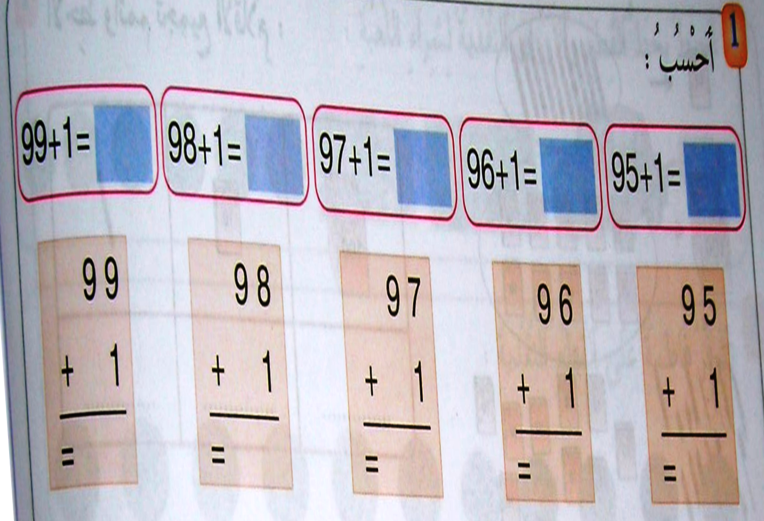

Slide 26
96
96

Slide 27
96
96

Slide 28
97
97

Slide 29
97
96
97
96

Slide 30
98
98

Slide 31
98
97
96
98
97
96

Slide 32
99
99

Slide 33
99
98
97
96
99
98
97
96

Slide 34
100
100

Slide 35
100
99
98
97
96
99
100
98
97
96

Slide 36
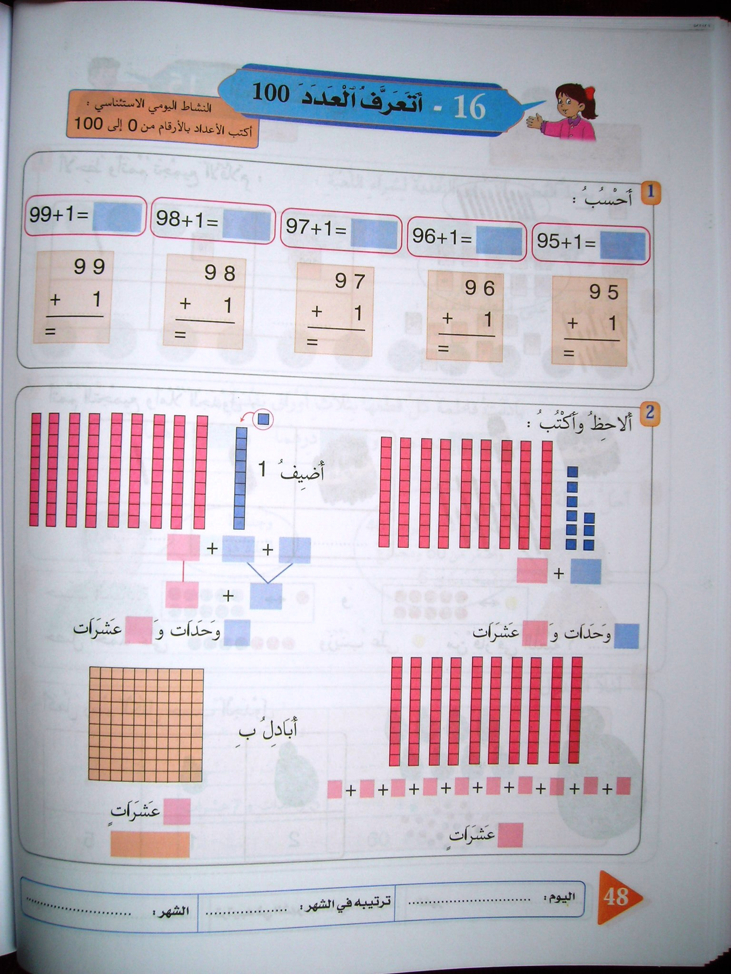

Slide 37
9
90

Slide 38
9
90

Slide 39
9
1
90
90
10
10
0

Slide 40
9
1
9
90
90
90
10
10
0

Slide 41
10
0
10
10
10
10
10
10
10
10
10
10
10

Slide 42
10
مِئَة ٌ

Slide 43
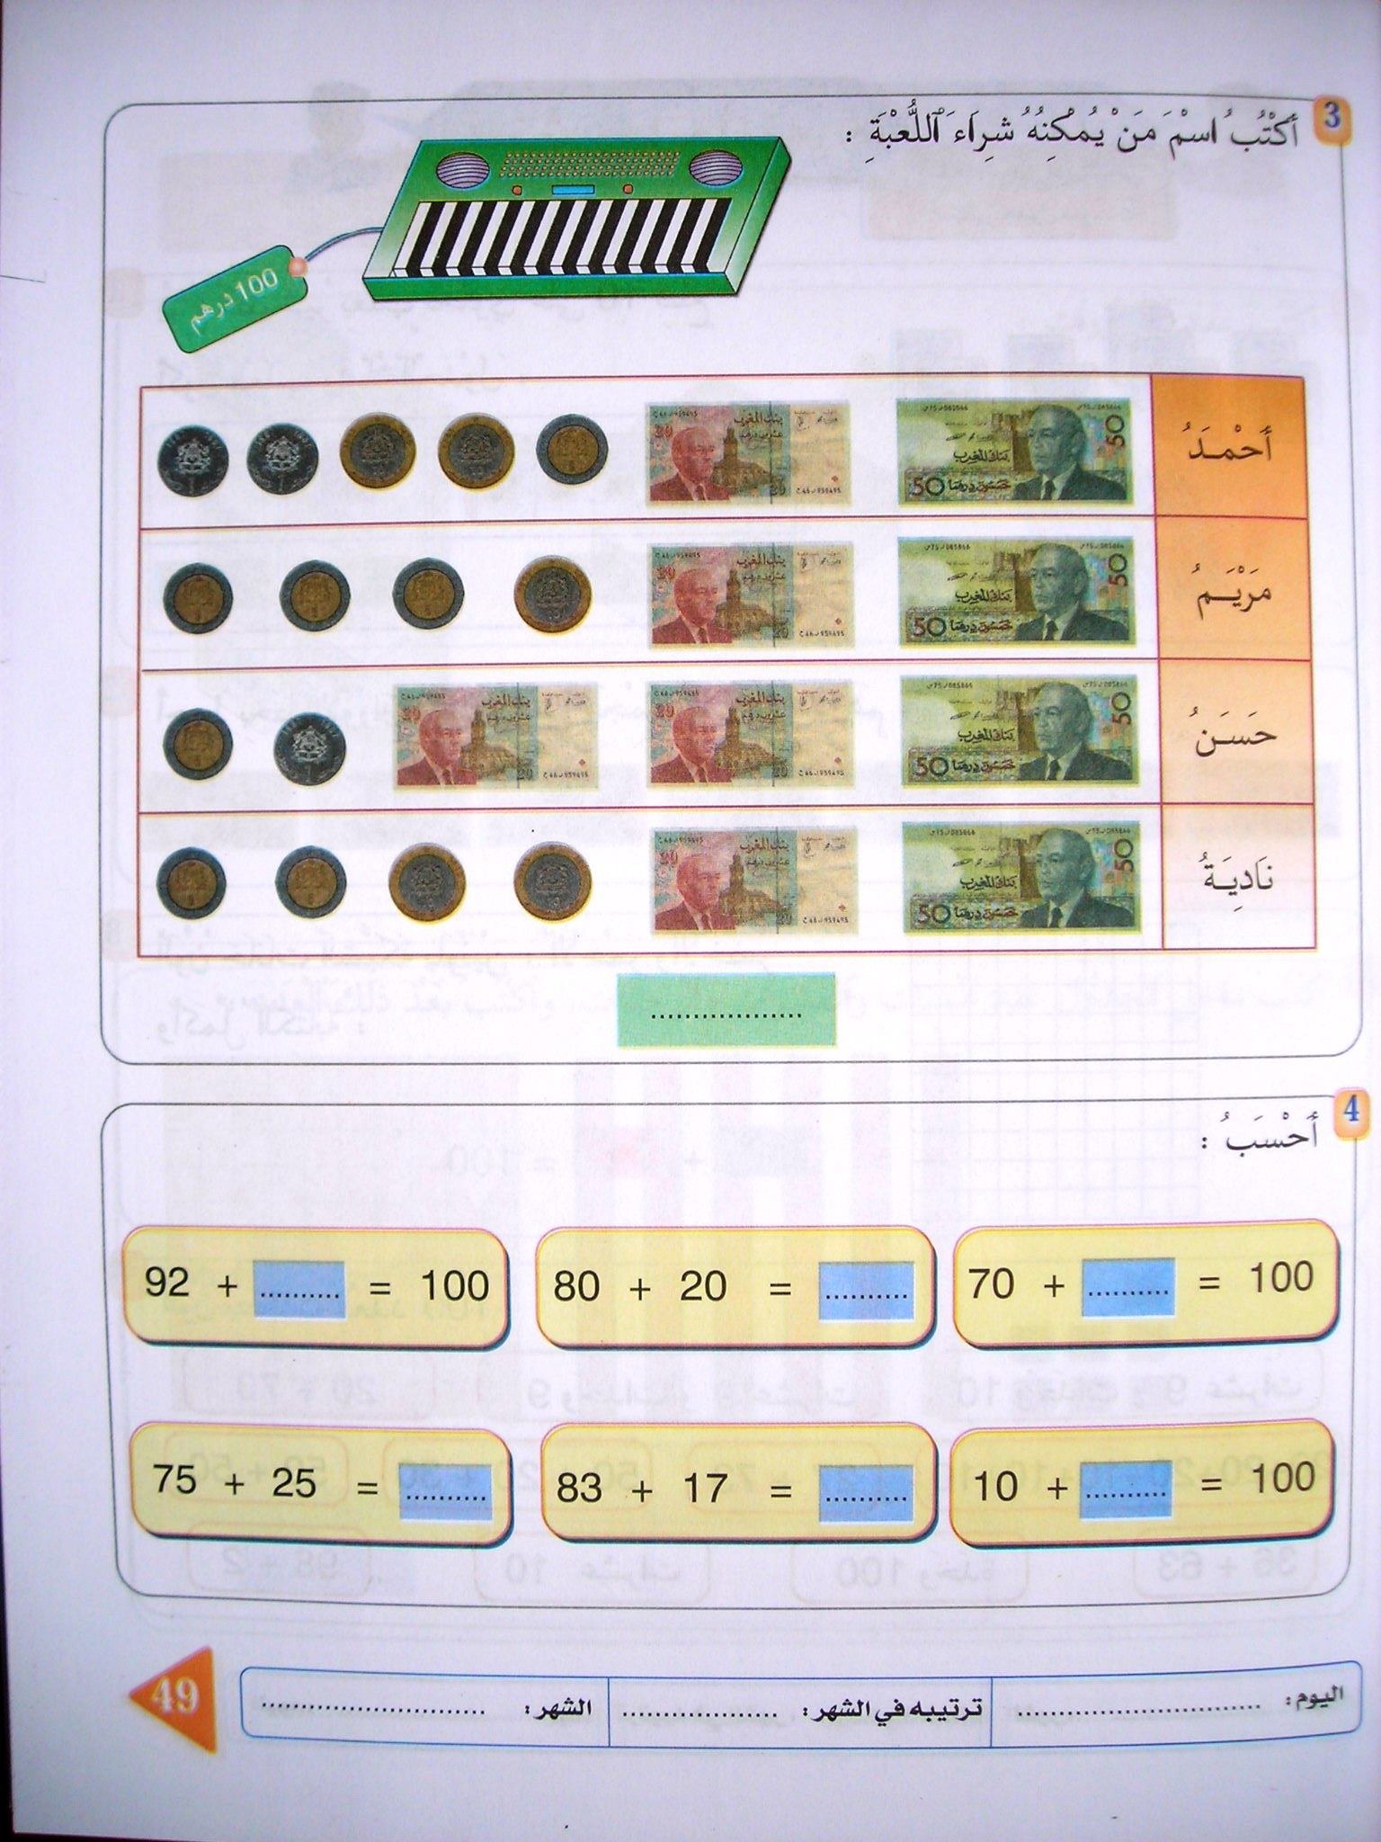

Slide 45
50
70
75
85
95
96
97
97

Slide 46
97
50
70
80
85
90
95
95

Slide 47
97
95
50
70
90
91
96
96

Slide 48
97
95
96
50
70
80
90
نَادِيَة ُ
95
100
100

Slide 50
30

Slide 51
100

Slide 52
8

Slide 53
90

Slide 54
100

Slide 55
100

